Slide 1

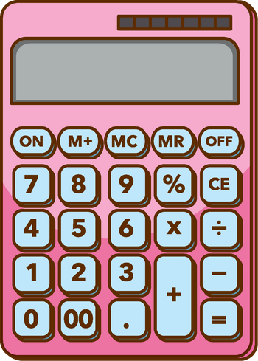



PHÉP CỘNG HAI SỐ CÓ NHỚ
  Rèn kỹ năng tính toán nhanh, chính xác
  Áp dụng vào bài toán thực tế đơn giản

Slide 2


NỘI DUNG BÀI HỌC
  Khởi động
  Giới thiệu kiến thức mới
  Luyện tập
  Củng cố - trò chơi
  Dặn dò

Slide 3




Giải toán có lời văn:
Bạn Lan có 348 viên bi, bạn Minh cho thêm 129 viên nữa. Hỏi bạn Lan có tất cả bao nhiêu viên bi?
Em hãy thảo luận với bạn bên cạnh mình nhé!

Slide 4

Các bước đặt tính
1
Đặt tính theo cột dọc
2
Cộng lần lượt từ phải sang trái
3
Nếu tổng vượt quá 10, ghi nhớ sang hàng tiếp theo.
Note
Cộng lần lượt từ phải sang trái (hàng đơn vị → chục → trăm)

Slide 5


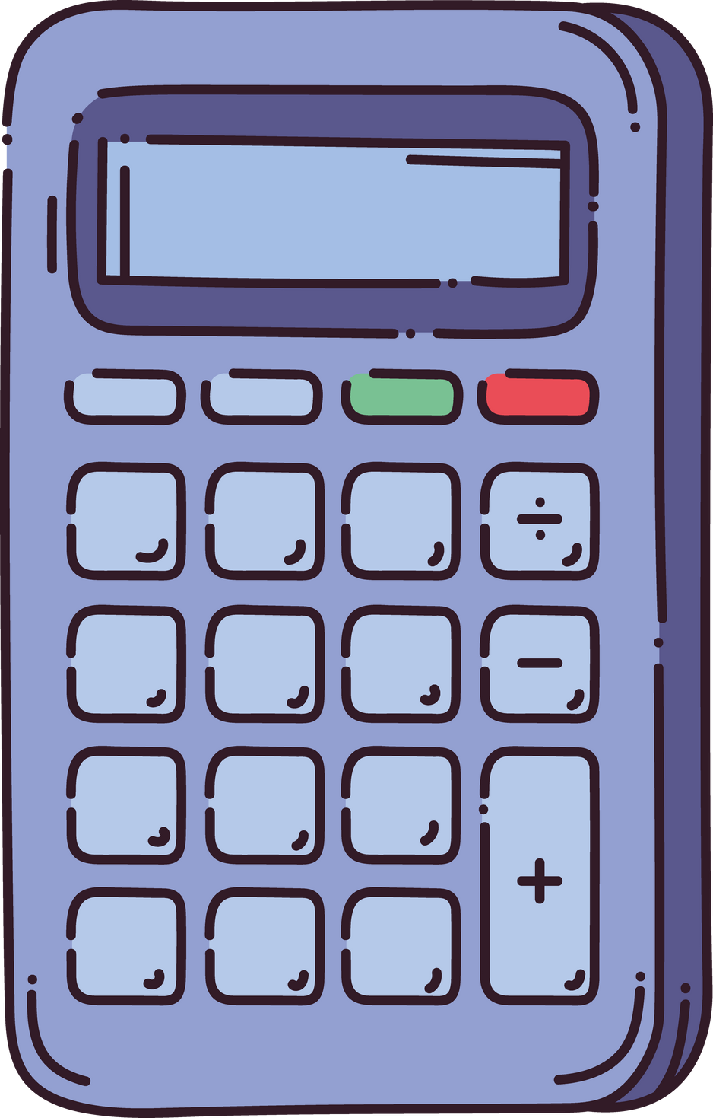
BẢNG NHẬN BIẾT PHÉP CỘNG CÓ NHỚ HAY KHÔNG
Phép cộng | Tổng hàng đơn vị | Có nhớ không?
234 + 125 | 4 + 5 = 9 | Không nhớ
387 + 268 | 7 + 8 = 15 | Có nhớ
419 + 172 | 9 + 2 = 11 | Có nhớ
600 + 134 | 0 + 4 = 4 | Không nhớ
275 + 395 | 5 + 5 = 10 | Có nhớ

Slide 6






Dặn dò
Làm các bài tập còn lại trong sách giáo khoa và vở bài tập Toán.
Tự đặt và tính 5 phép cộng có nhớ trong phạm vi 1000 vào vở.
Chuẩn bị bài mới: Phép trừ hai số có nhớ trong phạm vi 1000
ôn lại bảng trừ trước khi học.

